Slide 1
Proyección y predicciones casos acumulados COVID-19
Alejandra López Ocampo
Jose Daniel Velasquez

Slide 2
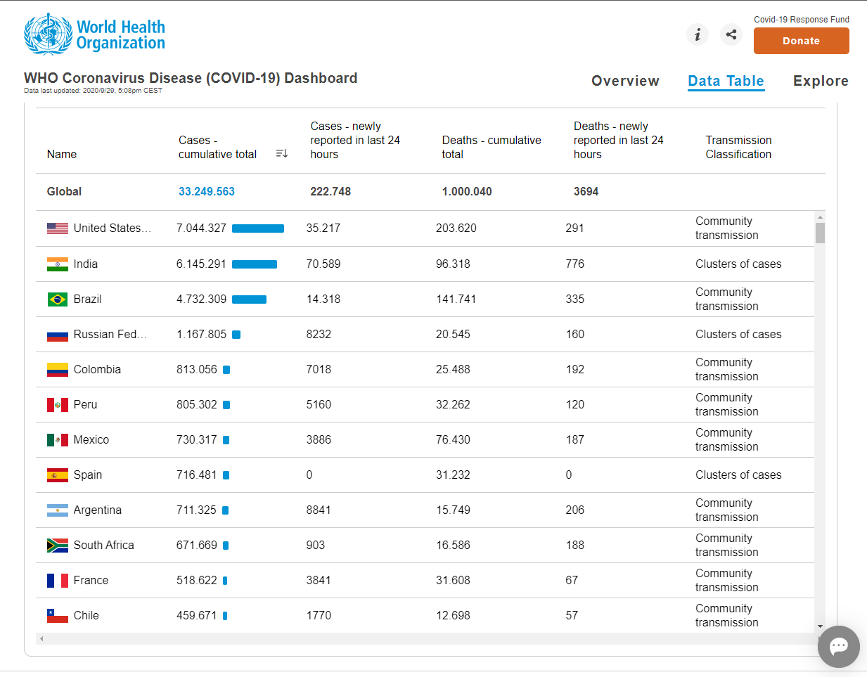
DATOS UTILIZADOS
Los datos fueron tomados del sitio de la World Health Organization dónde permitía descargar un documento con los registros de todos los países divididos por regiones
Se filtraron los registros para tomar solo los de Colombia.
Dichos datos estaban desde el 7/03/2020 hasta el 19/09/2020
Teniendo eso en cuenta tenemos en total 198 registros.
En los valores que estaban en la tabla solo vamos a tener en cuenta los casos acumulativos.

Slide 3
¿En qué mes se llegarán al 1,000,000 de casos acumulados de COVID-19 en Colombia?

Slide 4
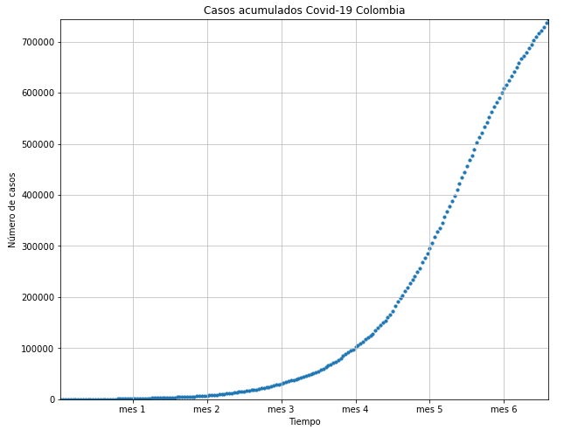
GRÁFICA DE DATOS
EJE Y
Número de casos acumulados hasta ese día
EJE X
Días donde se tomaron los registros

Slide 5
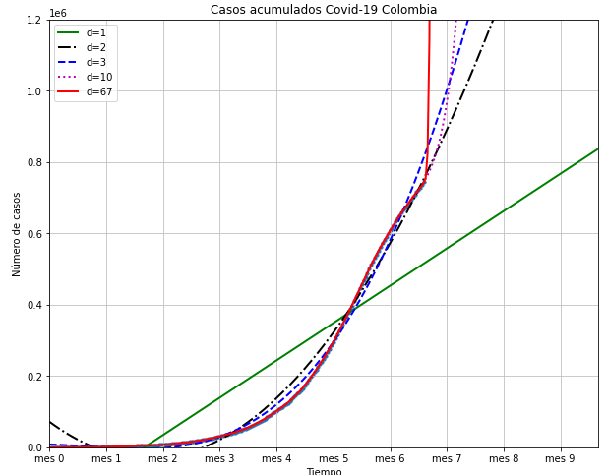
PROYECCIÓN HACIA EL FUTUR0
Error d=1: 2517284324373.275391
Error d=2: 174802858753.916199
Error d=3: 65984139640.192307
Error d=5: 6455871616.924227
Error d=10: 221693955.785235
Error d=67: 109561373.127242

Slide 6
PUNTO DE INFLEXIÓN
Mes 3.48
Determinamos que es en el día 106 aproximadamente.

Slide 7
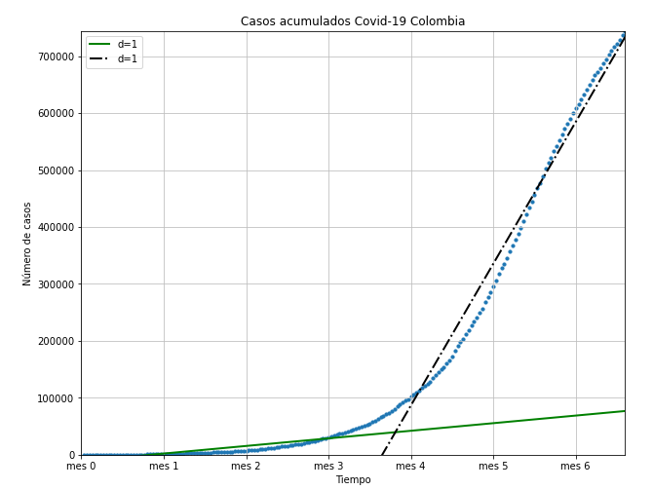
AJUSTE DESPUÉS DEL PUNTO DE INFLEXIÓN

Slide 8
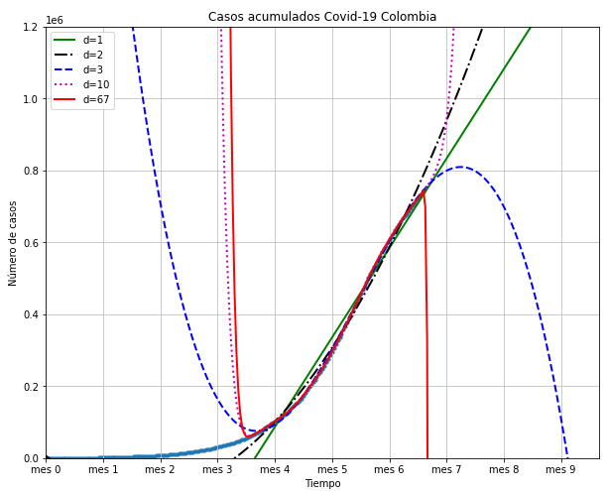
ENTRENAMIENTO DE DATOS DESPUÉS DEL PUNTO DE INFLEXIÓN
Error d=1: 30216697170.173313
Error d=2: 8811902444.139856
Error d=3: 990158604.966875
Error d=10: 34065265.612138
Error d=67: 6557193961.717266

Slide 9
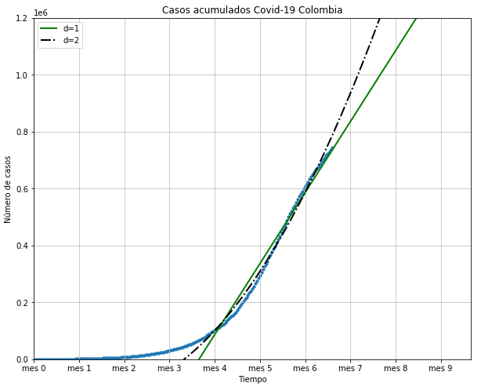
MODELOS CON PROYECCIÓN MÁS ACERTADA
fbt1(x)= 39.01 x - 3603 x^2 - 2.849e+04
fbt1(x)-100,000= 39.01 x - 3603 x^2- 1.028e+06

Slide 10
7.64
Se predice que se alcanzarán el 1,000,000 de casos en el mes:
Aproximadamente en el día 232

Slide 11
GRACIAS

